Slide 1






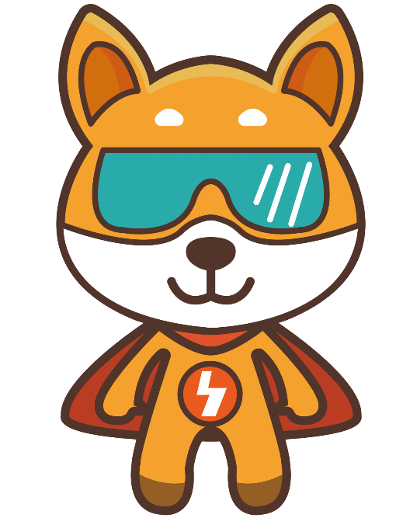
THÁNG – NĂM

Slide 2



- Biết các đơn vị đo thời gian: tháng, năm.
- Biết được một năm có 12 tháng. Biết tên gọi các tháng trong một năm. Biết số ngày trong từng tháng; biết xem lịch.
- Rèn cho học sinh kĩ năng ghi nhớ các đơn vị đo thời gian: tháng, năm.
- Phát triển năng lực tự học, NL giải quyết vấn đề và sáng tạo, NL tư duy - lập luận logic.

Slide 3

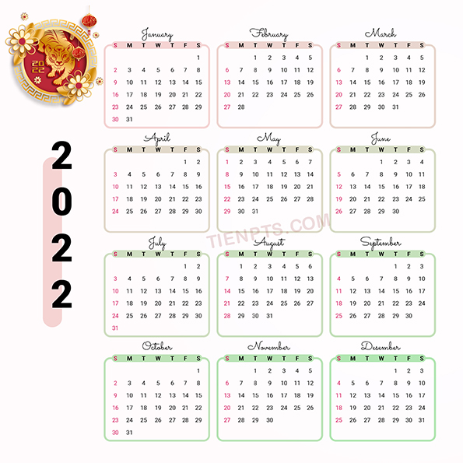

Slide 4




*Một năm có 12 tháng : Tháng Một, tháng Hai, tháng Ba, tháng Tư, tháng Năm, tháng Sáu, tháng Bảy, tháng Tám, tháng Chín, tháng Mười, tháng Mười một, tháng Mười hai.
*Số ngày trong từng tháng là:
THÁNG 1 31 NGÀY | THÁNG 2 28 HOẶC 29 NGÀY | THÁNG 3 31 NGÀY | THÁNG 4 30 NGÀY | THÁNG 5 31 NGÀY | THÁNG 6 30 NGÀY
THÁNG 7 31 NGÀY | THÁNG 8 31 NGÀY | THÁNG 9 30 NGÀY | THÁNG 10 31 NGÀY | THÁNG 11 30 NGÀY | THÁNG 12 31 NGÀY

Slide 5

Bài 1: Trả lời các câu hỏi sau:
Tháng này là tháng mấy? Tháng sau là tháng mấy?
Tháng 1 có bao nhiêu ngày?
Tháng 3 có bao nhiêu ngày?
Tháng 6 có bao nhiêu ngày?
Tháng 7 có bao nhiêu ngày?
Tháng 10 có bao nhiêu ngày?
Tháng 11 có bao nhiêu ngày?
Tháng này là tháng 2, tháng sau là tháng 3
Tháng 1 có 31 ngày
Tháng 3 có 31 ngày
Tháng 6 có 30 ngày
Tháng 7 có 31 ngày
Tháng 10 có 31 ngày
Tháng 11 có 30 ngày

Slide 6

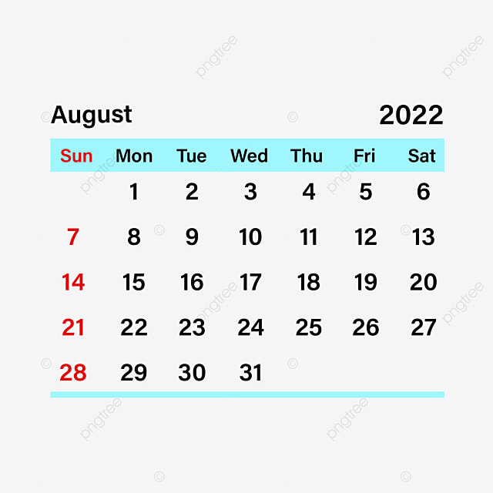


Bài 2: Đây là tờ lịch tháng 8 năm 2022:
Xem tờ lịch trên rồi trả lời các câu hỏi sau:
Ngày 19 tháng 8 là thứ mấy?
Ngày cuối cùng của tháng 8 là thứ mấy?
Tháng 8 có mấy ngày chủ nhật?
Chủ nhật cuối cùng của tháng 8 là ngày nào?

Slide 7
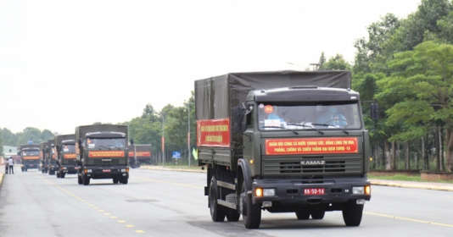
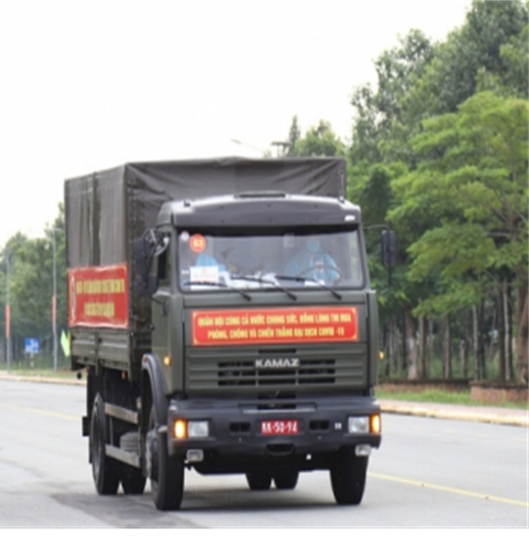
1034 x 2 = ?
1034 kg gạo
1034 kg gạo

Slide 8
Đặt tính rồi tính
Nhân số có 4 chữ só với số có 1 chữ số

Slide 9
1034 kg gạo
1034 kg gạo
1034 x 2 = ?

Slide 10
1034 x 2 = ?
1034 kg gạo
1034 kg gạo

